Slide 1
Tumore differenziato della tiroide e medicina nucleare
Laura Evangelista MD PhD

Slide 2
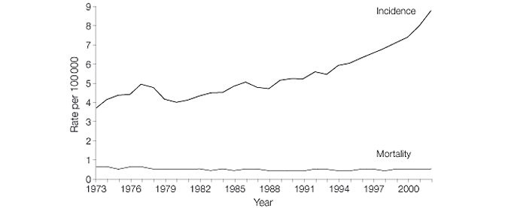
Thyroid Cancer Incidence and Mortality, 1973-2002
Davies, L. et al. JAMA 2006;295:2164-2167.

Slide 3
INDAGINI SCINTIGRAFICHE
NEL CANCRO DIFFERENZIATO DELLA TIROIDE
Scintigrafia total body con ¹³¹Iodio
Scintigrafia total body con ¹²³Iodio
Scintigrafia total body con ^{99m}Tc-MIBI
PET/CT con ¹⁸F-FDG
PET/CT con ¹²⁴Iodio
PET/CT con ⁶⁸Ga-Dotanoc
Chirurgia radioguidata:
Linfonodo sentinella con ^{99m}Tc-Albumina
Metastasi non funzionanti locoregionali con ^{99m}Tc-MIBI

Slide 4
Traccianti iodinati
123Iodio
T½= 13h
T½= 4.2gg
124Iodio
ɣ 159 KeV
Β+ 2 MeV
T½= 8gg
131Iodio
ɣ 365 KeV
Β- 606 KeV
Notes:
La breve emivita dello Iodio123 non è sufficiente per avere una buona sensibilità nelle scansioni più tardive e di limitata utilità per la dosimetria. Al contrario lo Iodio 131 ha una lunga emivita che permette dosimetria e terapia efficaci, ma elevata energia dei fotoni che riducono la qualità delle immagini. Un buon compresso può essere lo Iodio 124.

Slide 5
Scintigrafia con ¹³¹Iodio
Razionale
Lo iodio è captato attivamente dai tireociti
Le cellule nel cancro differenziato della tiroide mantengono la capacità di concentrare lo iodio
Con la scintigrafia sfruttiamo gli elevati livelli di
concentrazione dello ¹³¹Iodio nel tumore per:
Ottenere immagini della diffusione del tumore
Calcolare la quantità di iodio in tutte le aree iodiocaptanti (espressa in % della dose somministrata)
Sensibilità 90% e specificità 90%
(SPECT/CT valore diagnostico incrementale)
Non capta lo iodio diagnostico il 10% dei casi all’esordio

Slide 6

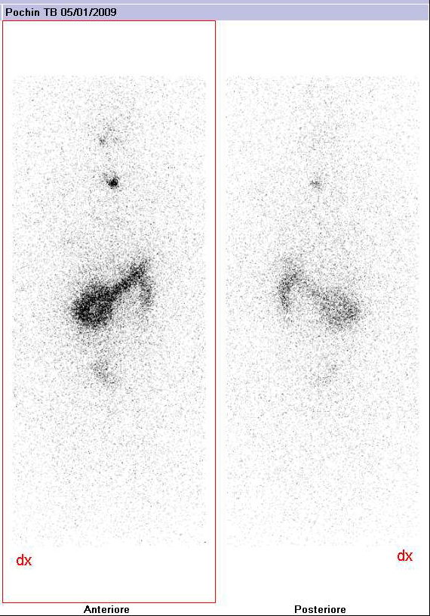
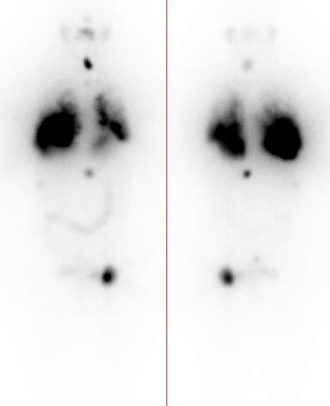
131Iodio
L’ottima risoluzione di contrasto (bassa attività di fondo) dei traccianti iodinati permette di rilevare lesioni anche molto piccole (perfino millimetriche) purché siano molto avide di Iodio.
Limitata risoluzione spaziale e difficile localizzazione delle lesioni specie nel torace e nel bacino.

Slide 7
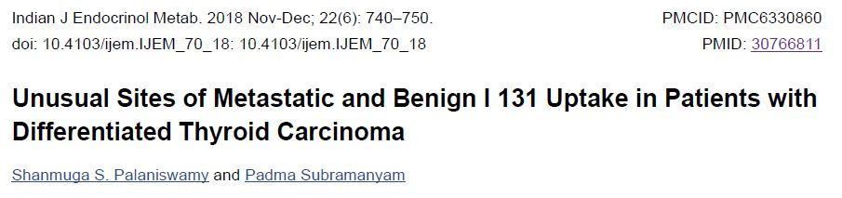
Limiti del 131Iodio
Falsi Positivi:
Accumulo fisiologico (mammario, bloodpool, gastrico e colico)
Accumulo patologico non correlato alla patologia tiroidea (polmoni, timo, pleura, pericardio, ovaio, sptt se infiammazione in corso; recenti fratture ossee; teratoma ovarico)
Ritenzione interna per secrezioni fisiologiche (esofago, trachea)
Contaminazione esterna (cute, capelli, indumenti).
Falsi Negativi:
Per accumulo ridotto di Iodio nella lesione
Per bassa risoluzione dell’imaging scintigrafico

Slide 8
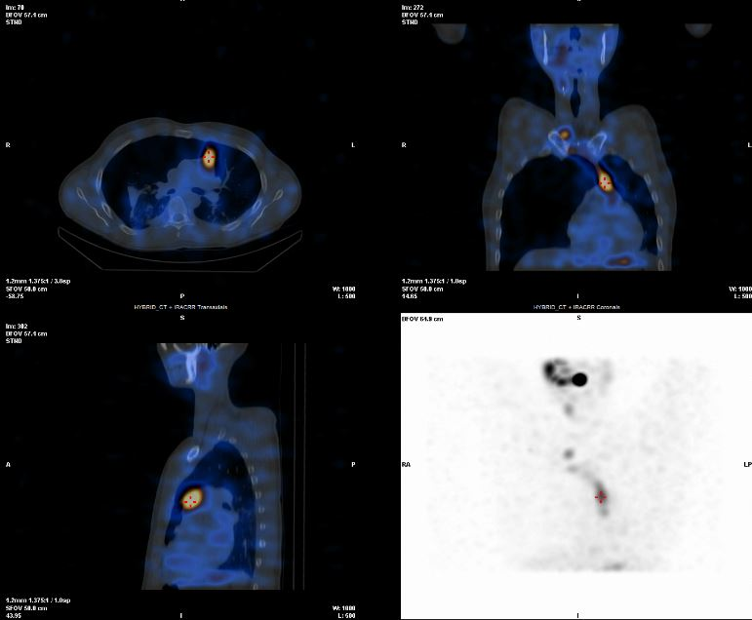
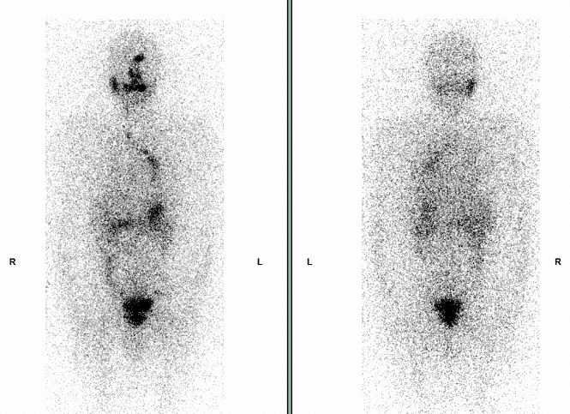
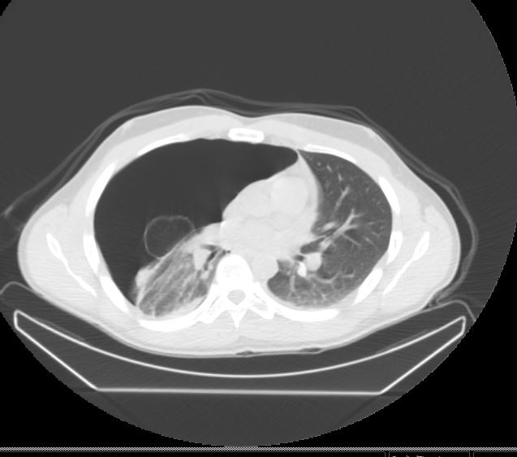
131Iodio WB SCAN post-terapia in paziente con DTC
Operato (N+ al collo) e trattato con 131Iodio nel 2017.
Ri-trattato con 131Iodio per Tg dosabile ed eco collo negativa.
SPET/CT permette di localizzare le lesioni captanti al WB SCAN
Riscontro occasionale di pneumotorace massivo in paziente asintomatico

Slide 9
Indicazioni – 131I
Valutazione post-chirurgia (diagnostica)
Trattamento ablativo
Valutazione post-terapia ablativa (diagnostica)
Trattamento palliativo/metastasi

Slide 10
Indicazioni – 131I
Valutazione post-chirurgia (diagnostica)
Trattamento ablativo
Valutazione post-terapia ablativa (diagnostica)
Trattamento palliativo/metastasi

Slide 11
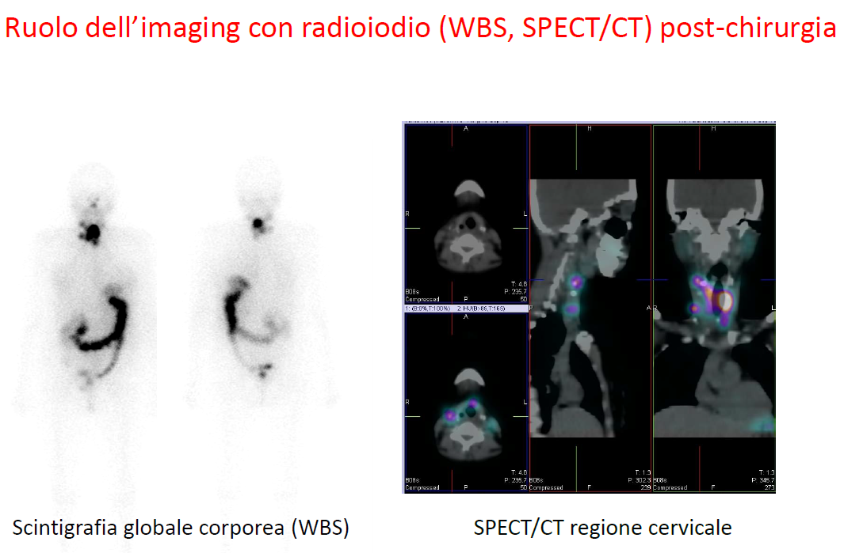

Slide 12
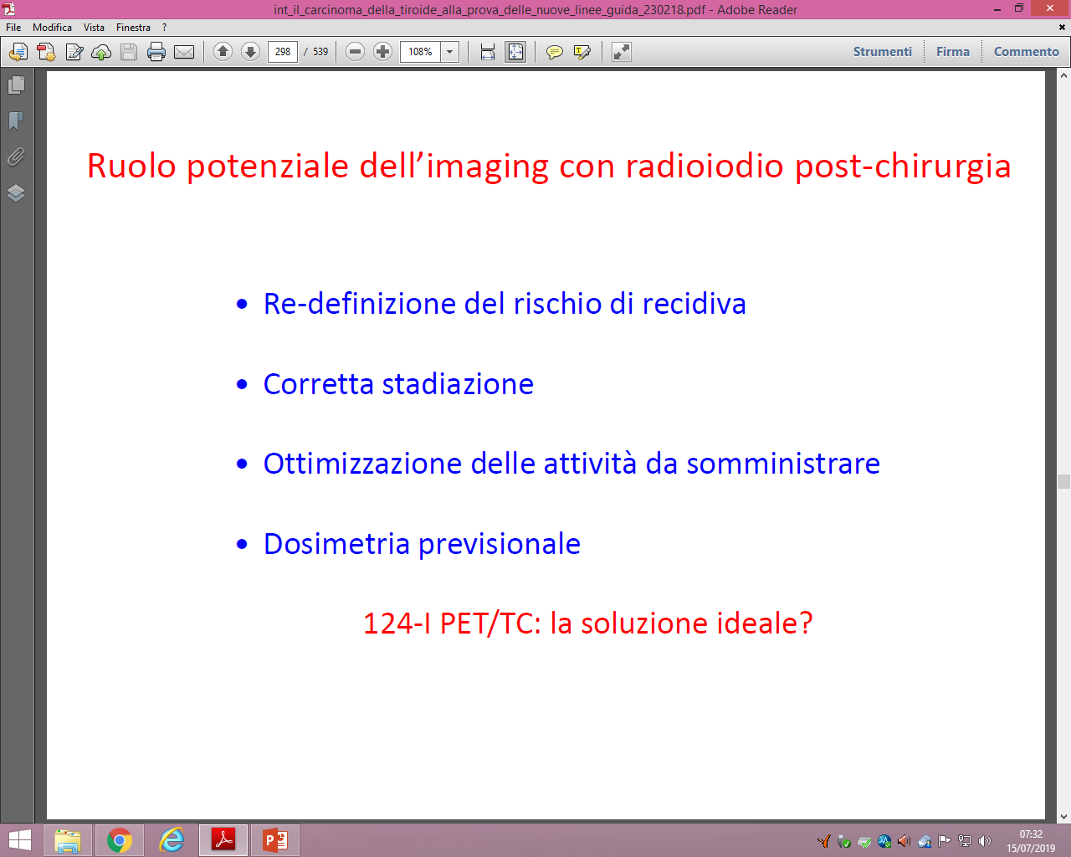

Slide 13
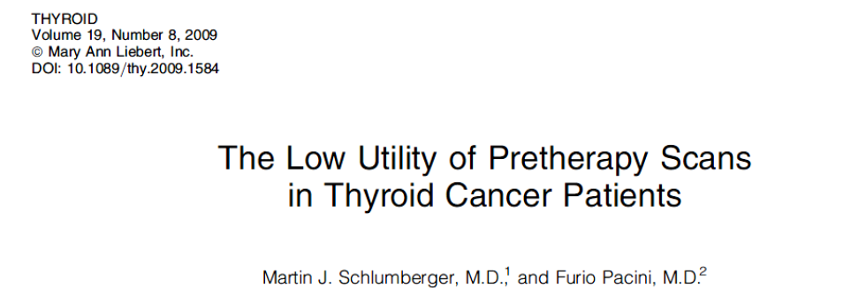
Dose > 10 MBq (altrimenti bassa sensibilità per dosaggio inferiore)
Costi
Inconvenienza per il paziente
Stunning (indotto in caso di somministrazioni > 10 MBq (0,37 mCi))

Slide 14
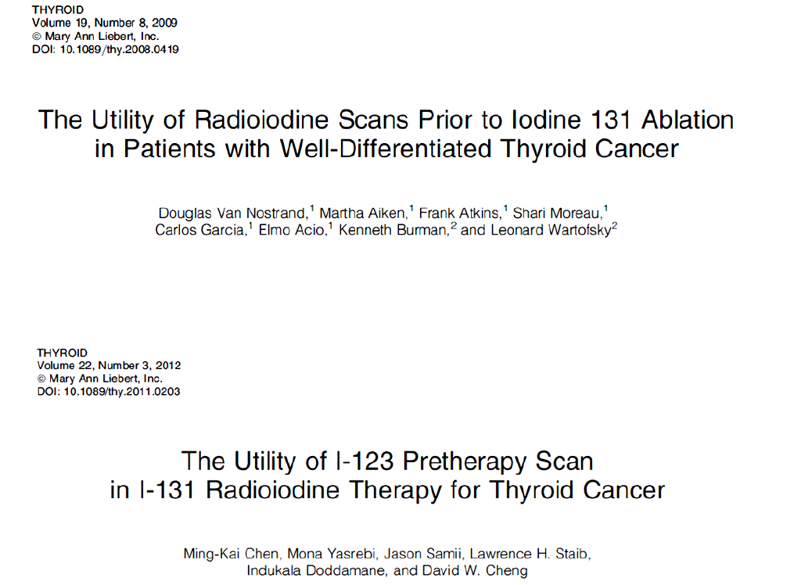
53% of patients had findings on the RAI scans that might have altered the patient's management prior to their (131)I ablation
I-123 pre-therapy scans provide valuable information with regard to unsuspected lymph nodes or distant metastases
25% of cases

Slide 15
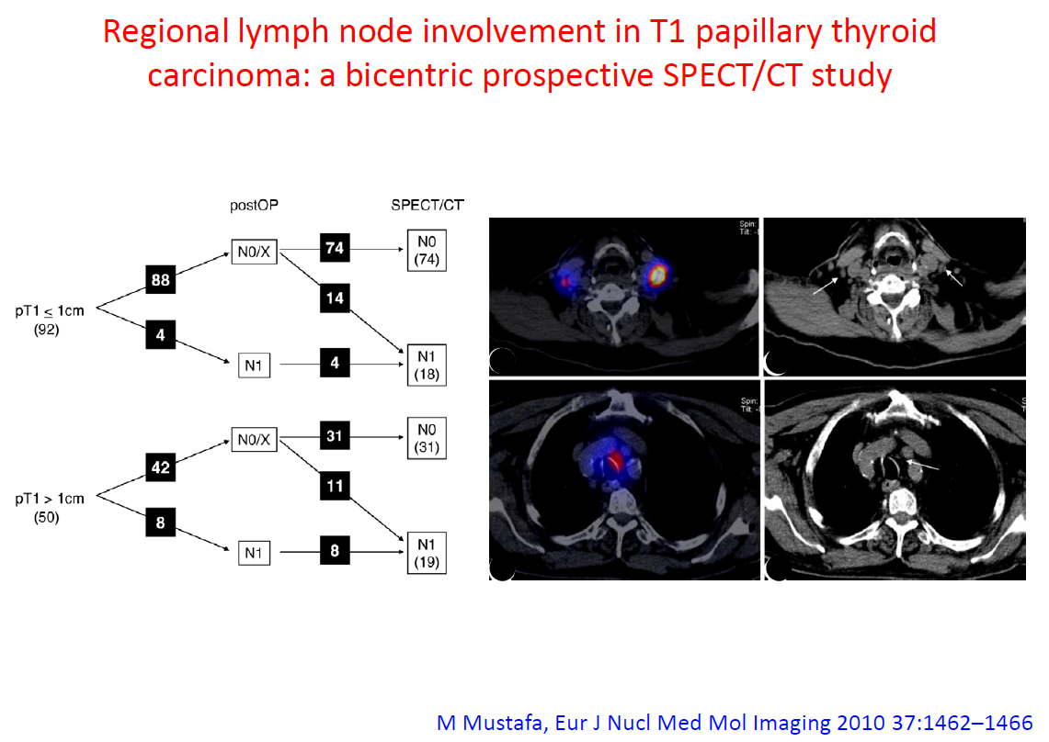
Microcarcinoma
26% in T1 vs. 22% in microcitoma

Slide 16
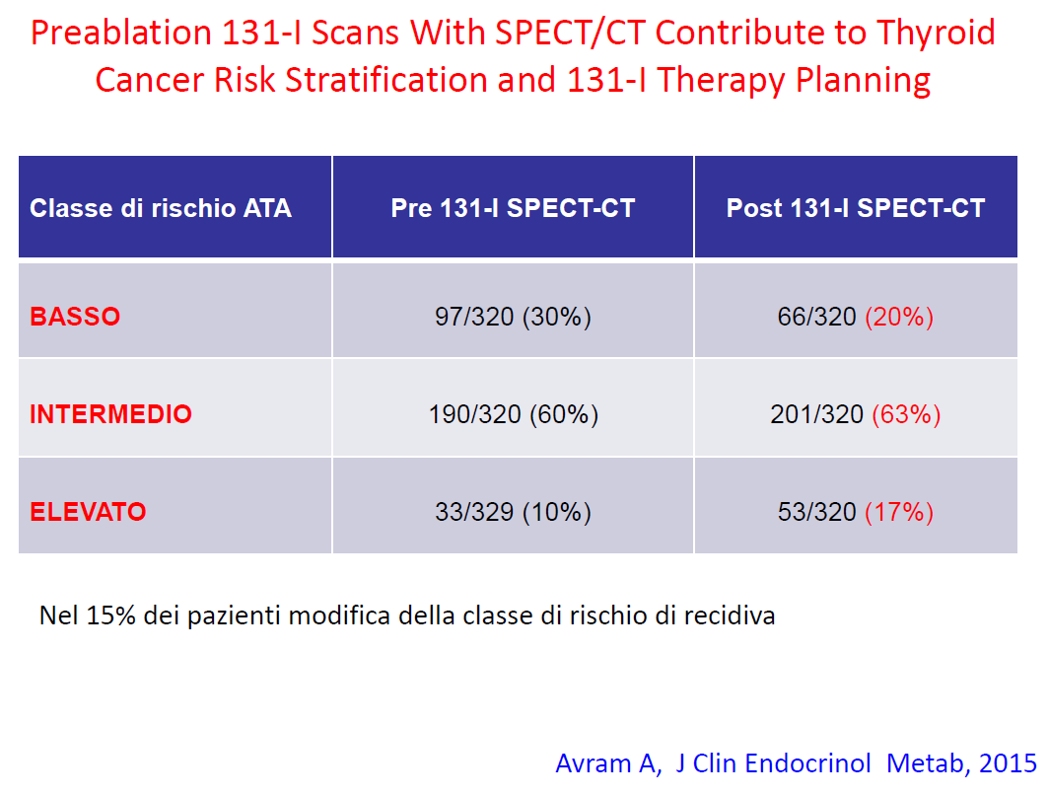

Slide 18
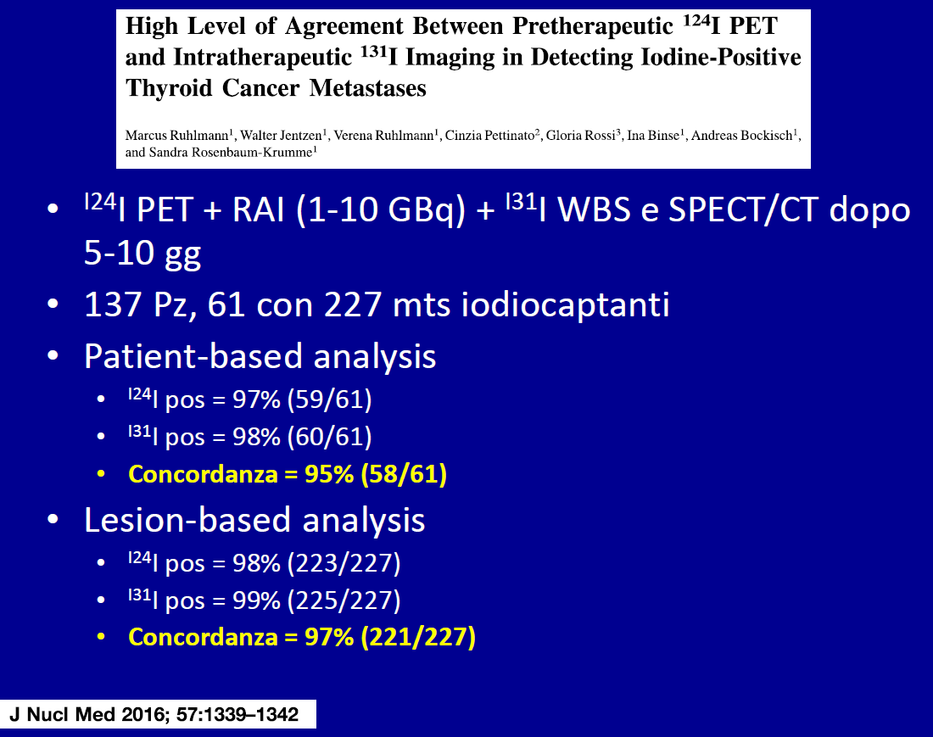

Slide 19
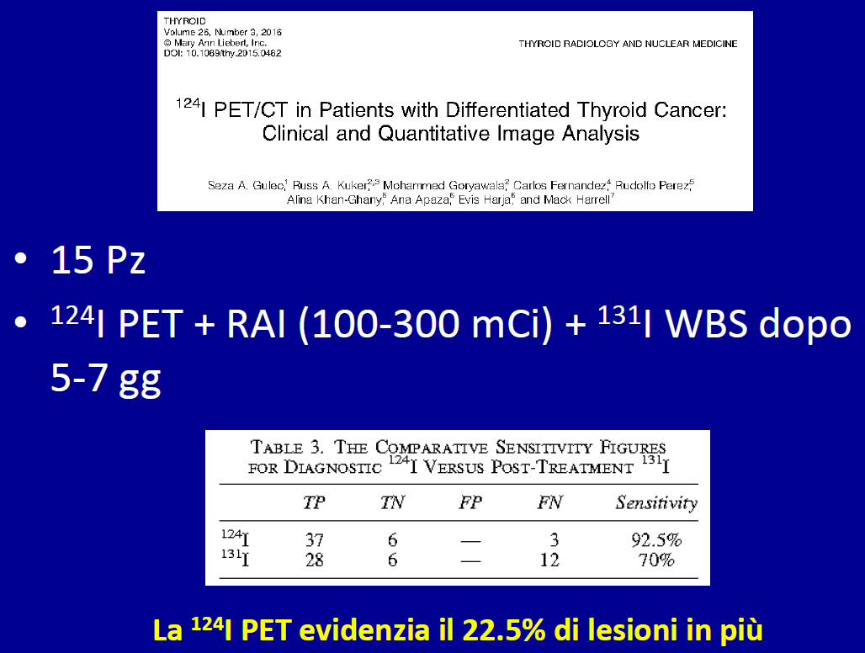

Slide 20
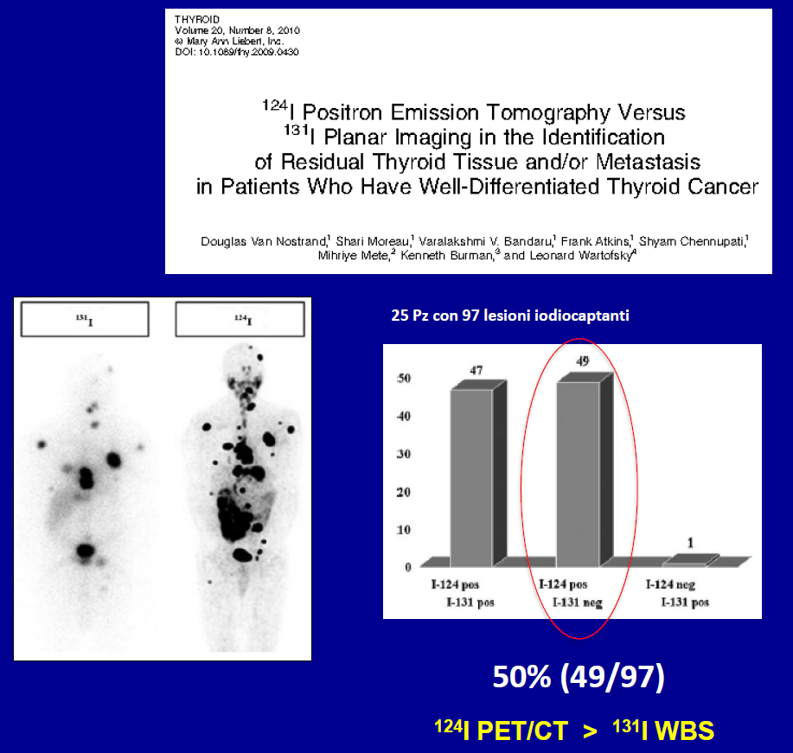

Slide 21
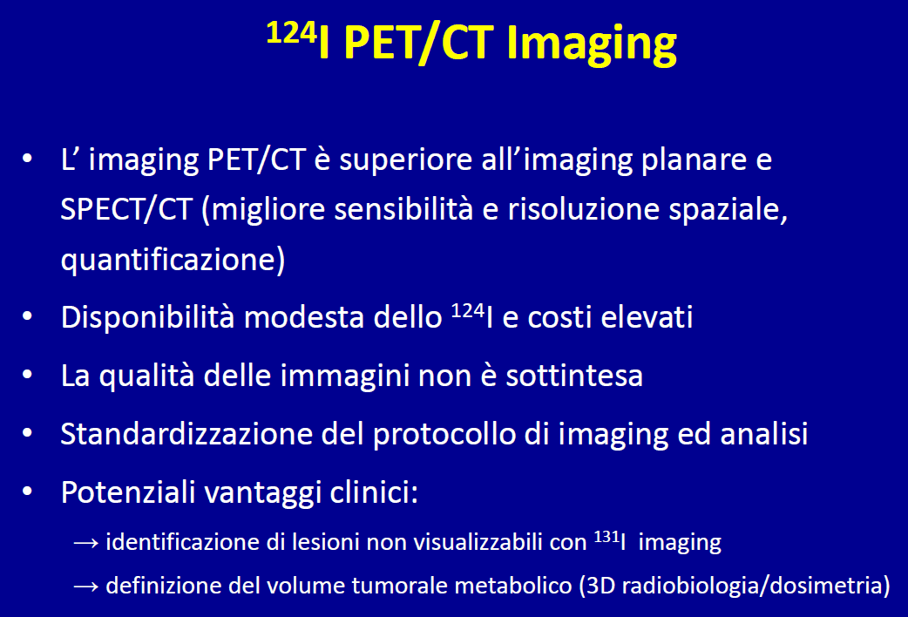

Slide 22
Indicazioni – 131I
Valutazione post-chirurgia (diagnostica)
Trattamento ablativo
Valutazione post-terapia ablativa (diagnostica)
Trattamento palliativo/metastasi
Come la facciamo?
A chi la facciamo?

Slide 23
Iter diagnostico-terapeutico
1. Discussione interdisciplinare per decisione della terapia
2. Sospensione della terapia sostitutiva (o rTSH)
3. Preparazione dietetica

Slide 24
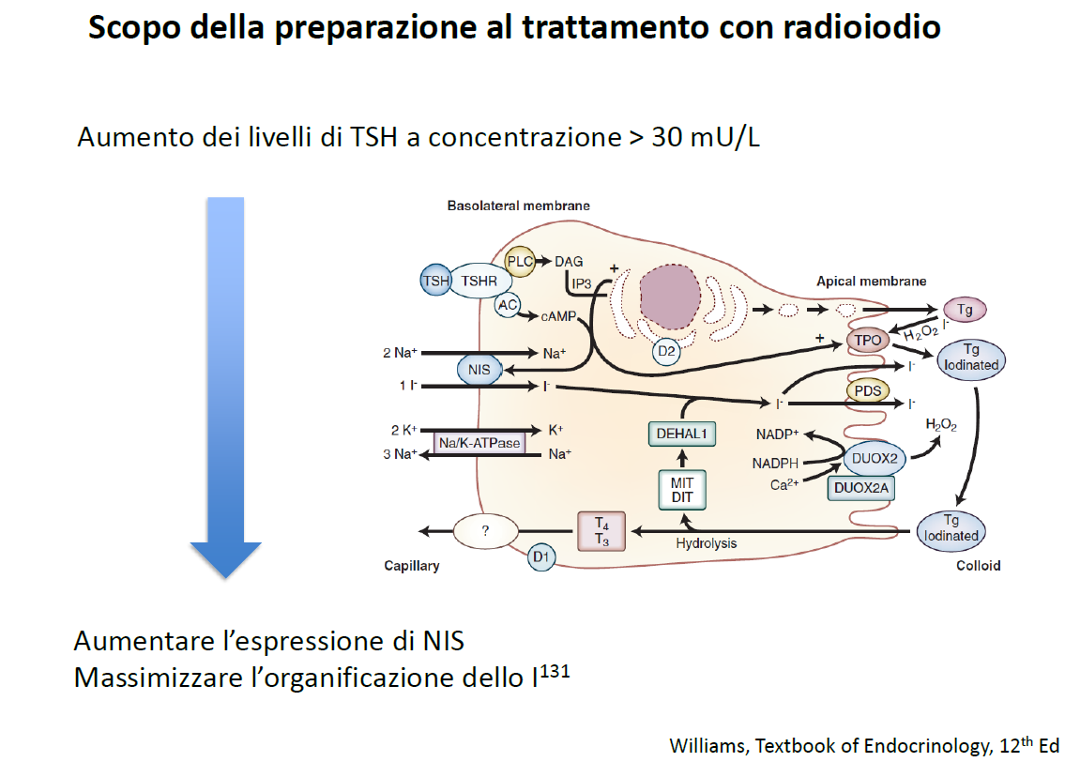

Slide 25
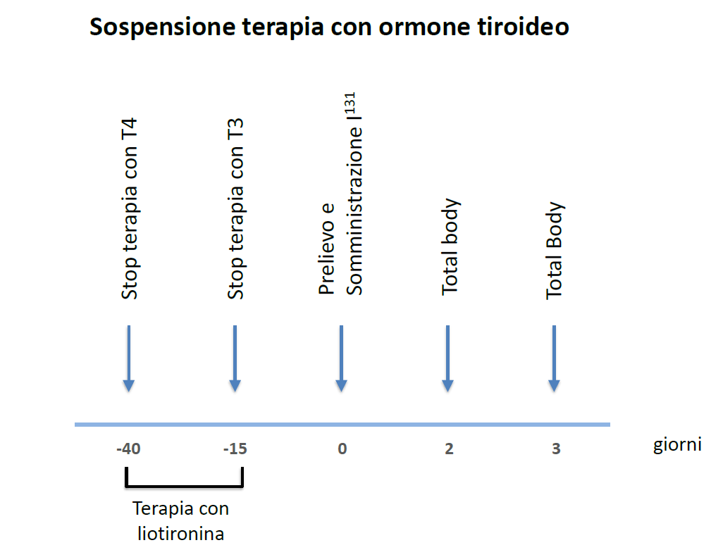

Slide 26
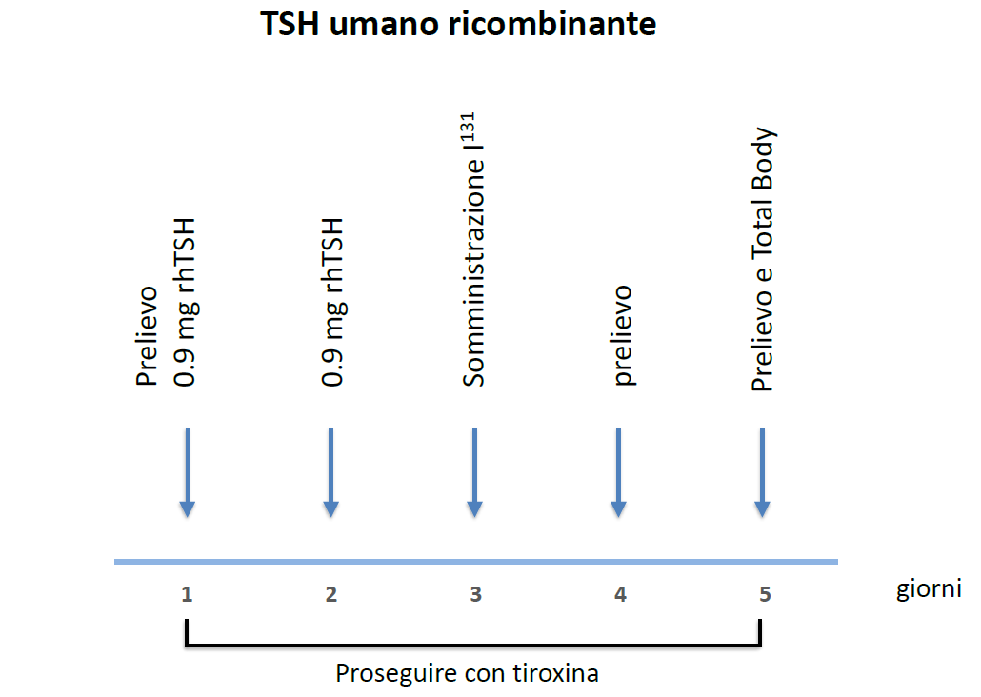

Slide 27
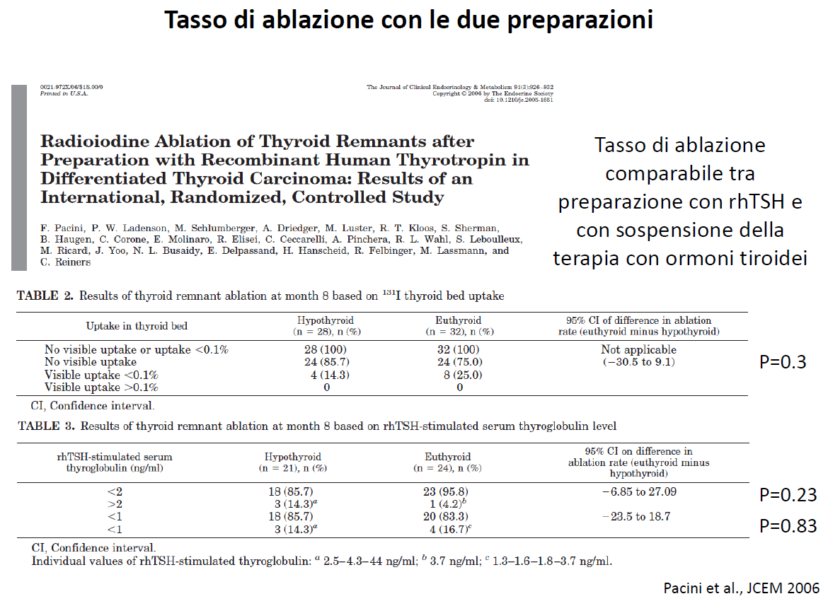

Slide 28
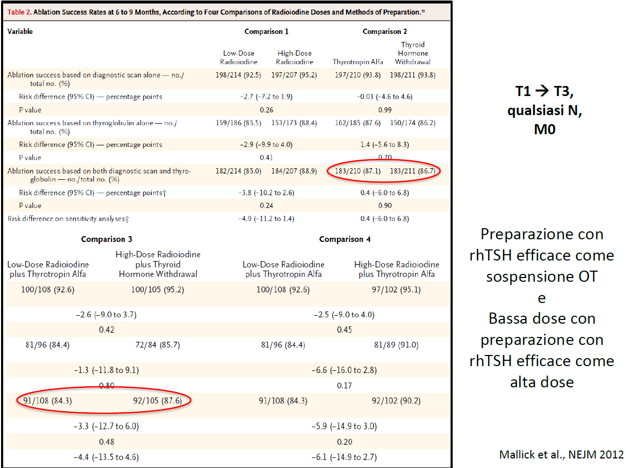

Slide 29
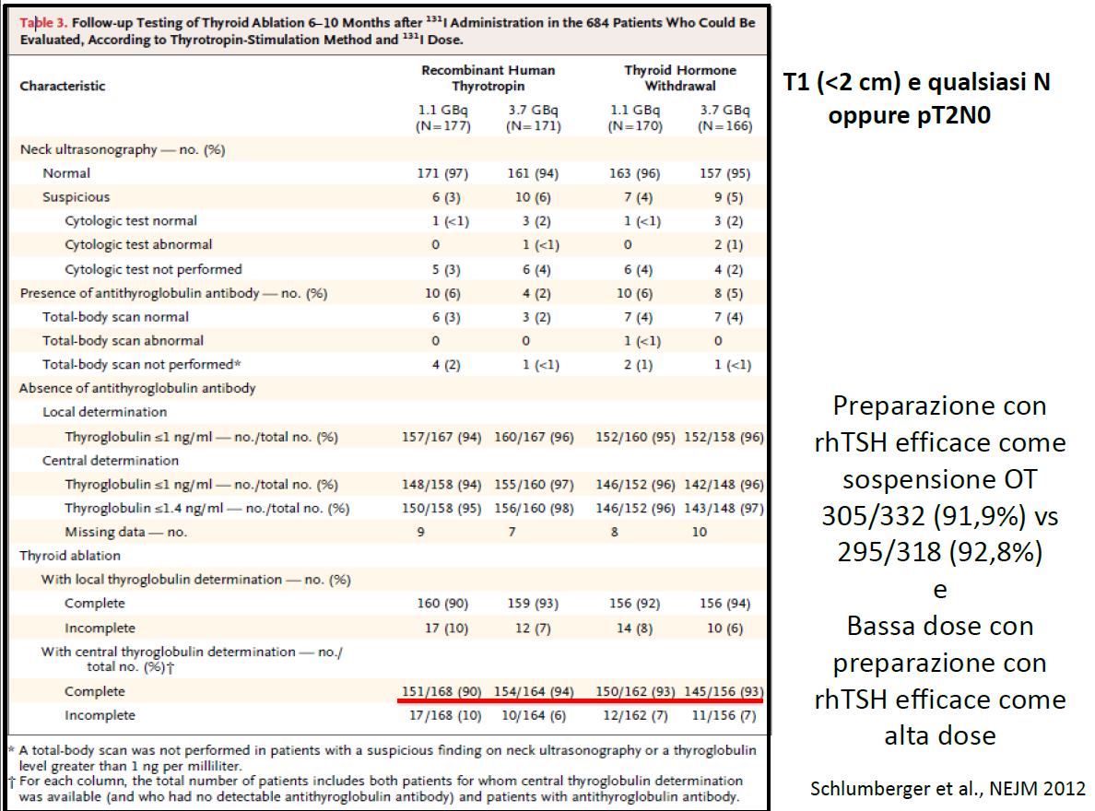

Slide 30
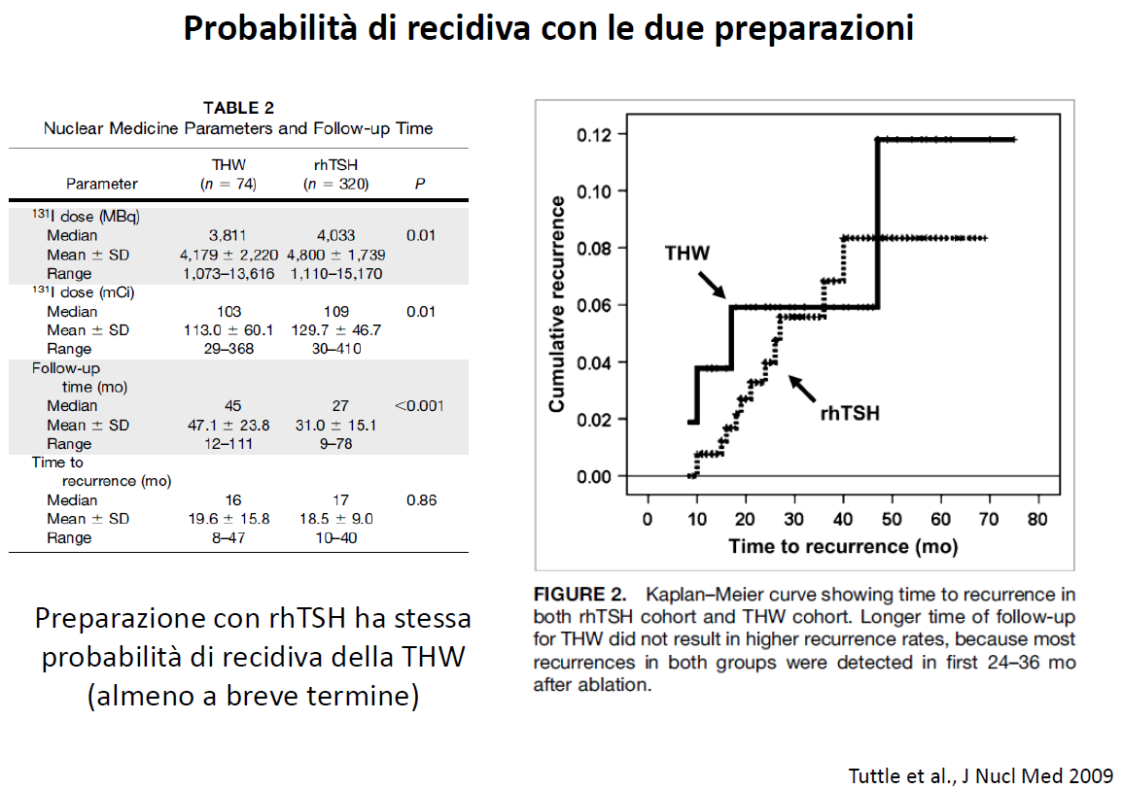

Slide 31
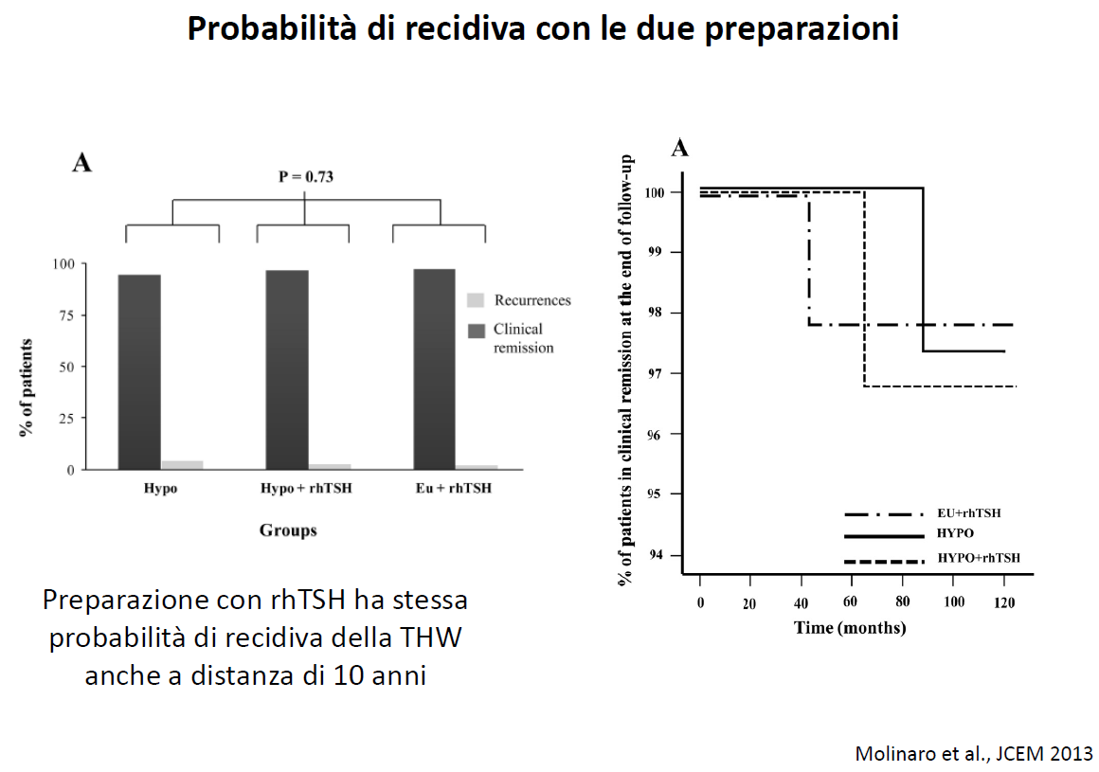

Slide 32
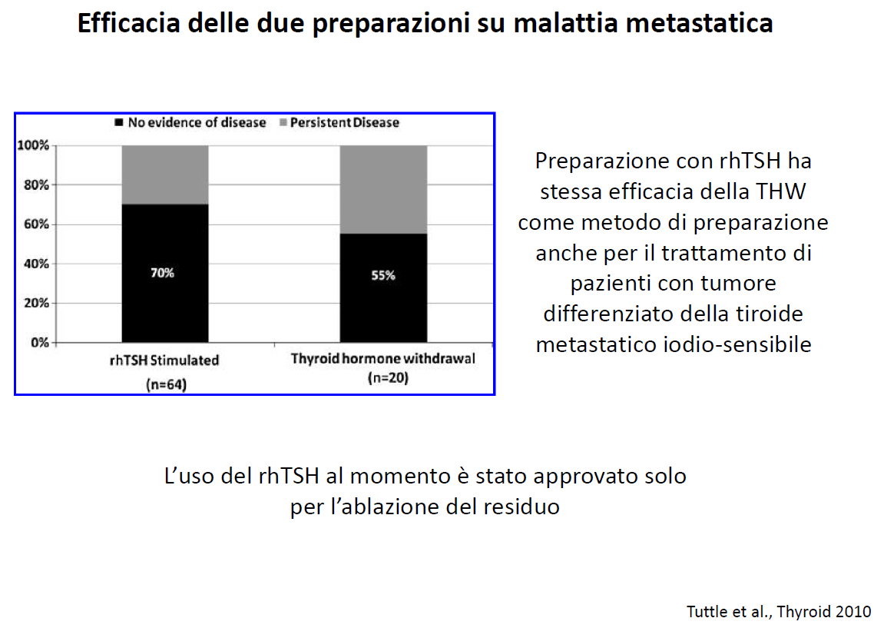

Slide 33
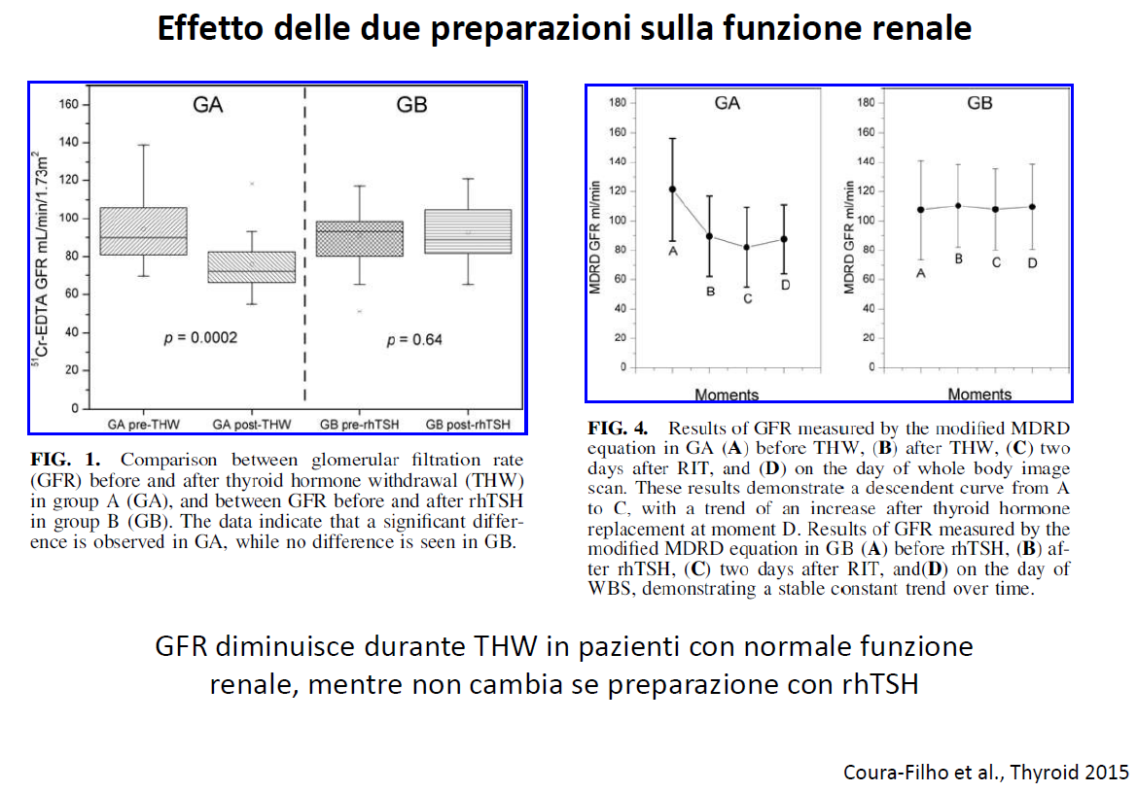

Slide 34
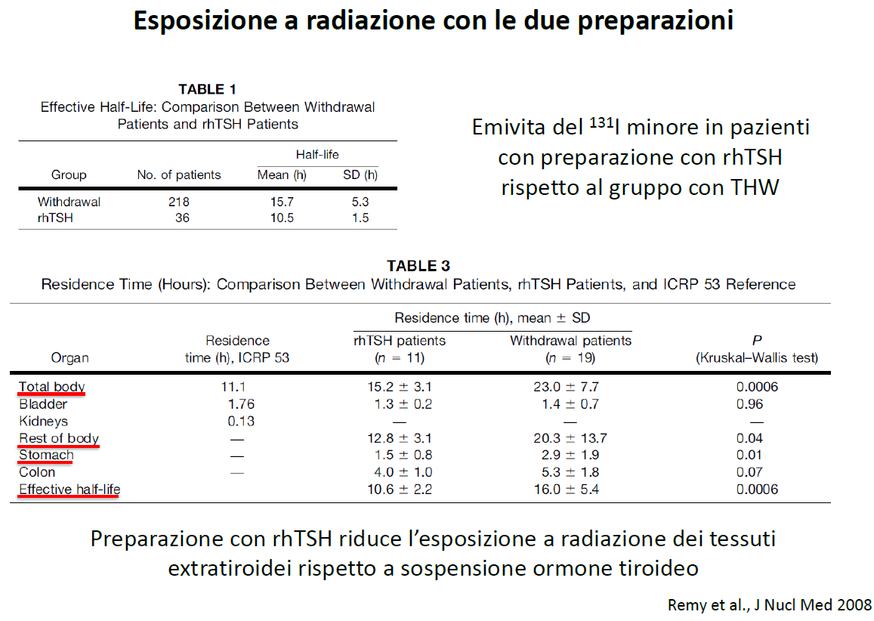

Slide 35
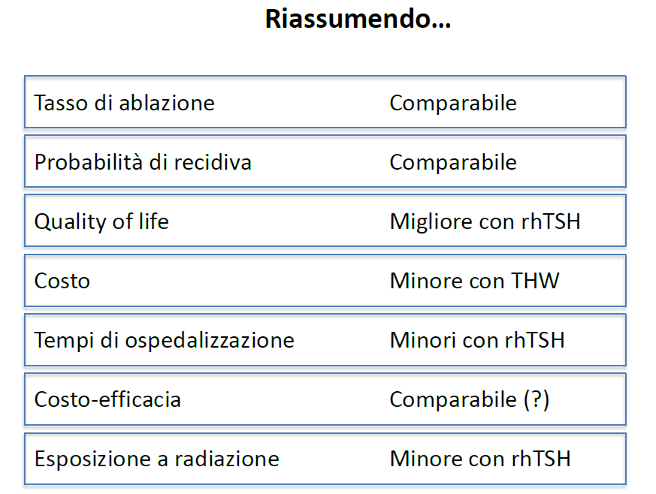

Slide 36
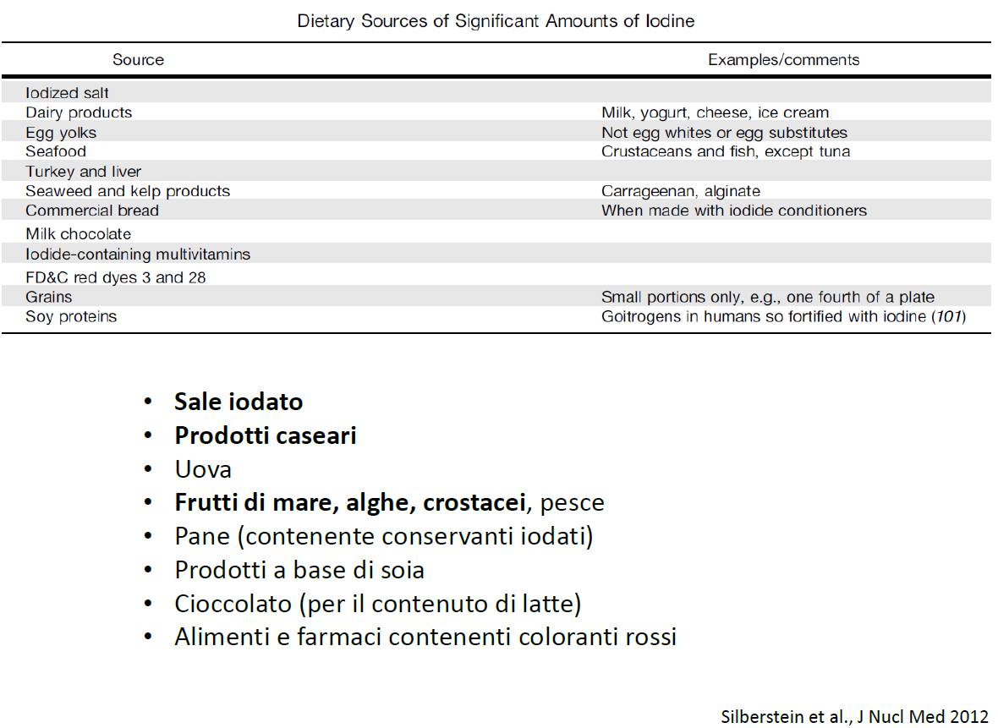

Slide 37
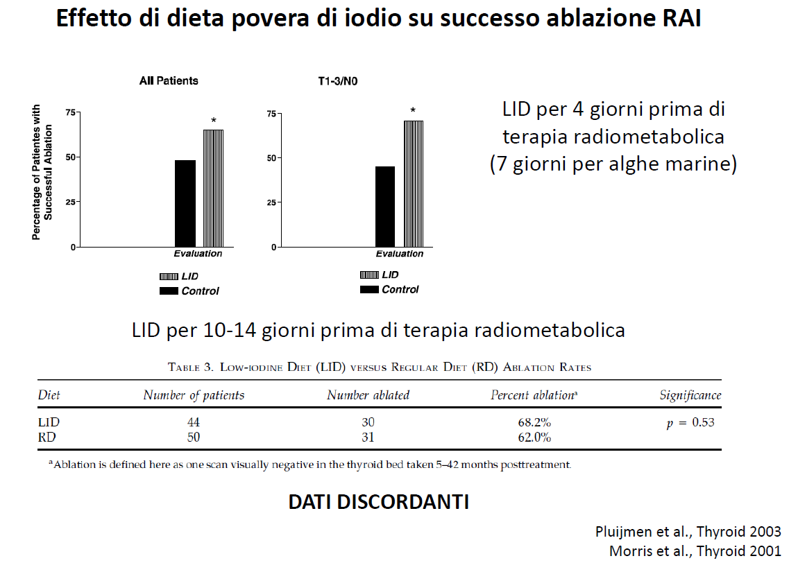

Slide 38
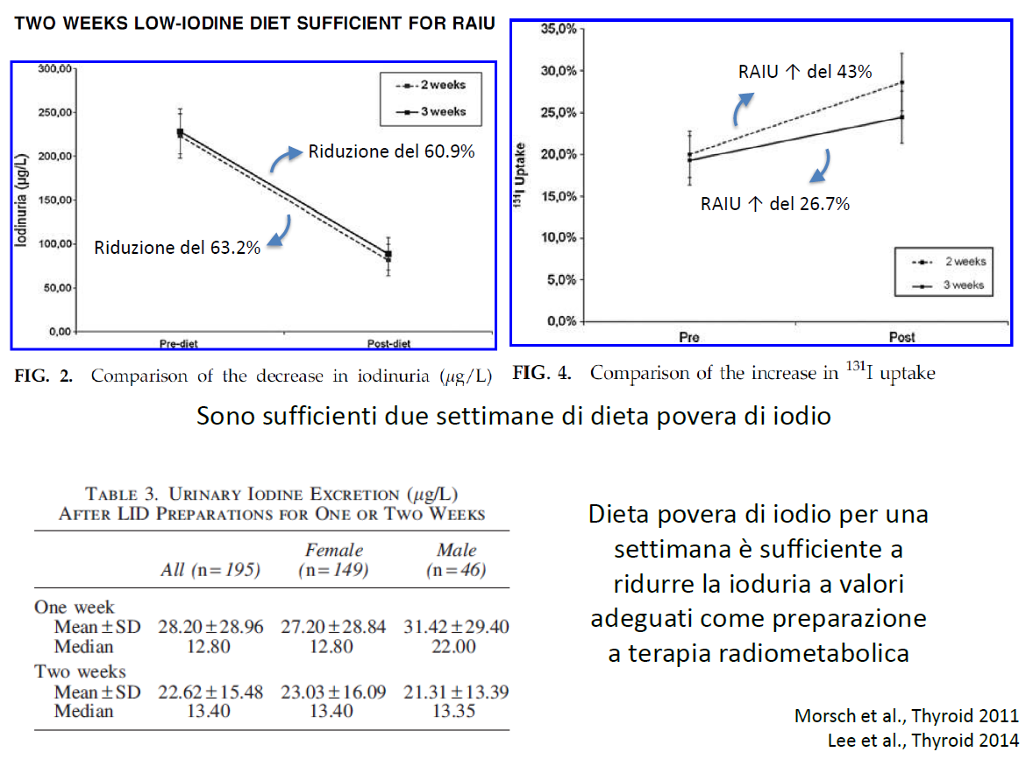

Slide 39
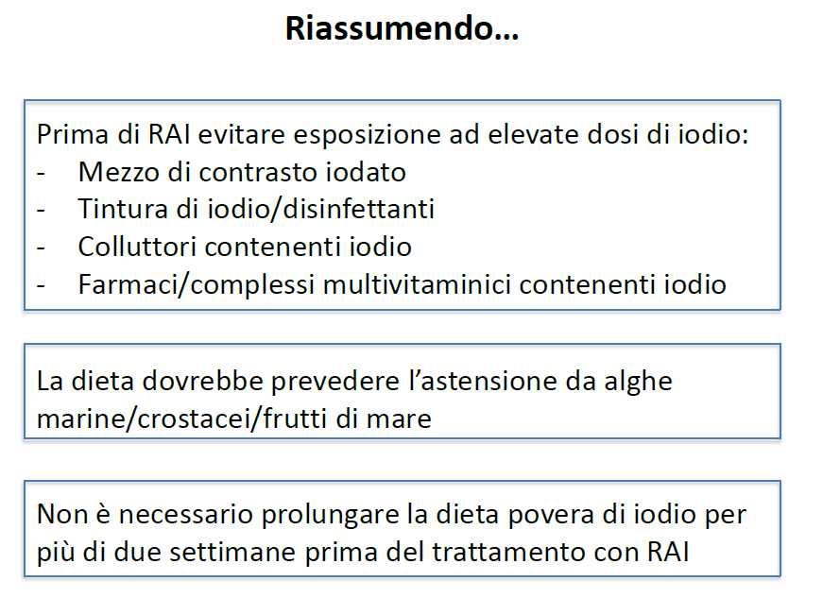

Slide 40
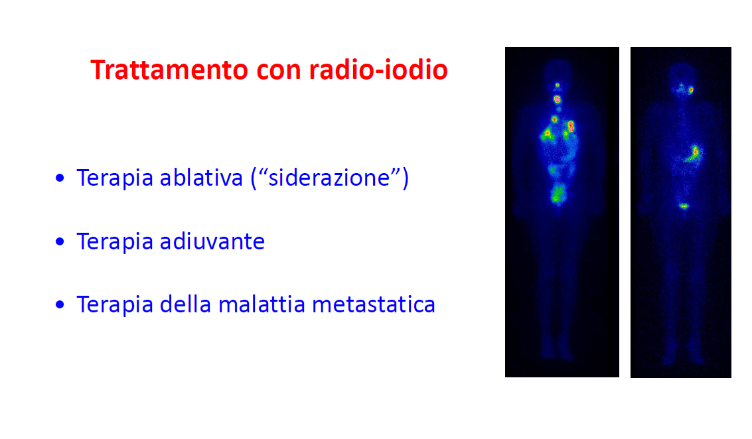

Slide 41
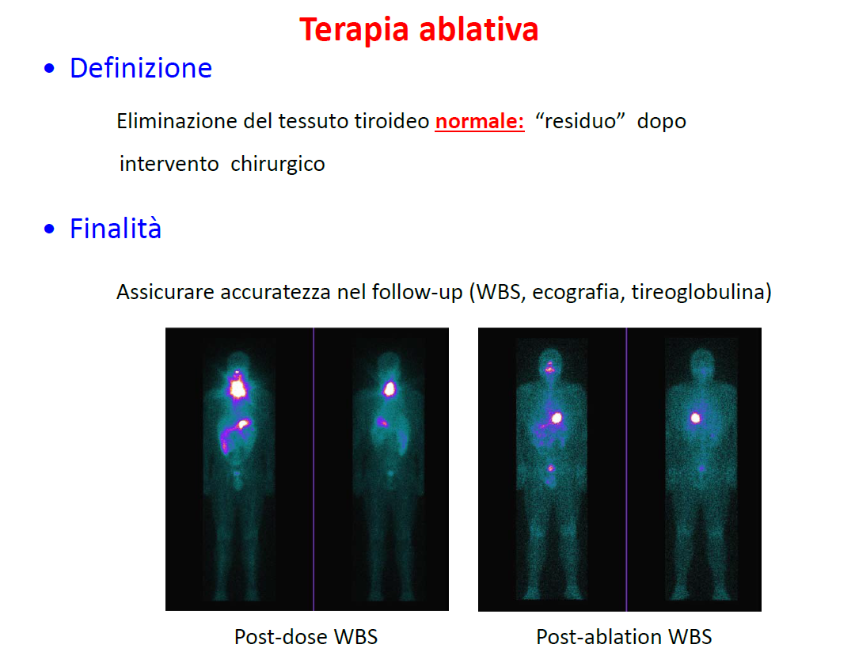

Slide 42
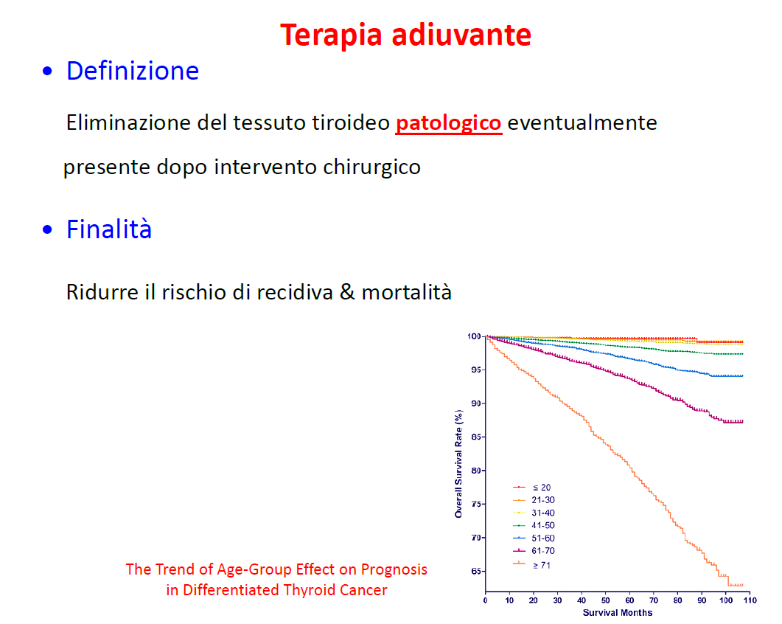

Slide 43
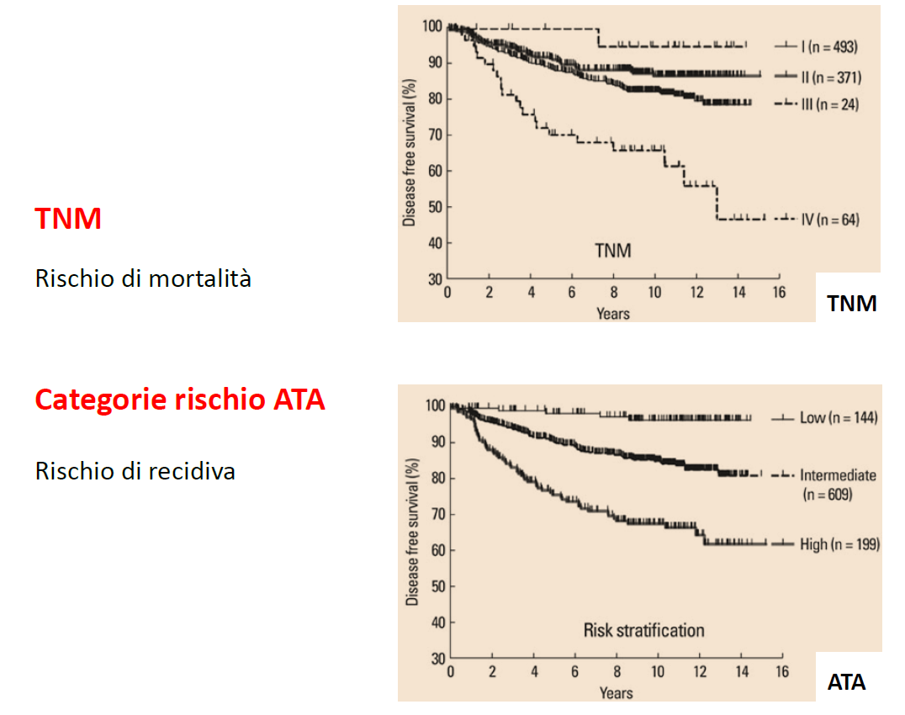

Slide 44
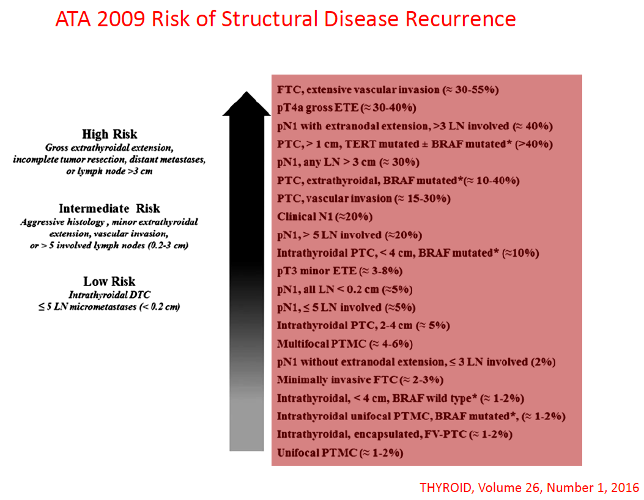

Slide 45
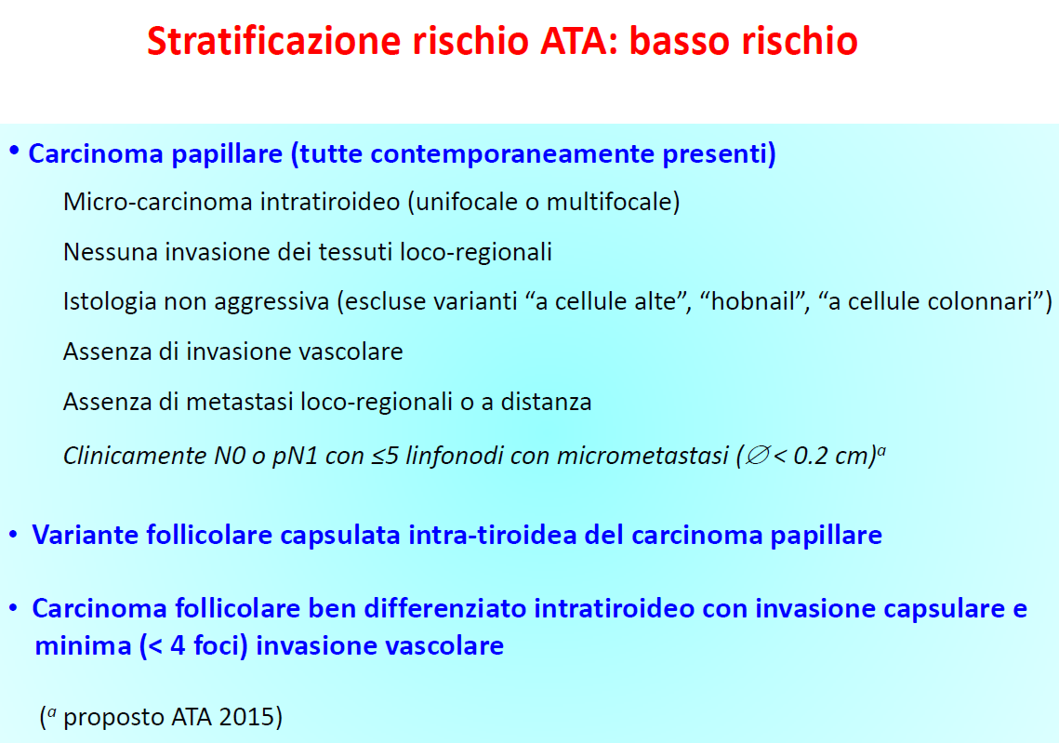

Slide 46
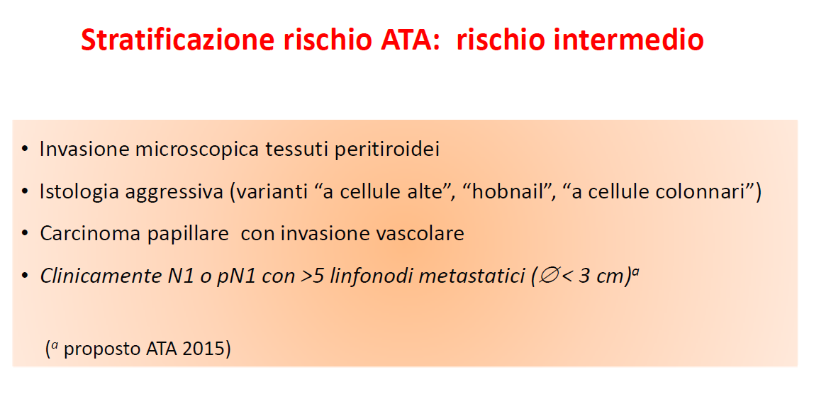

Slide 47
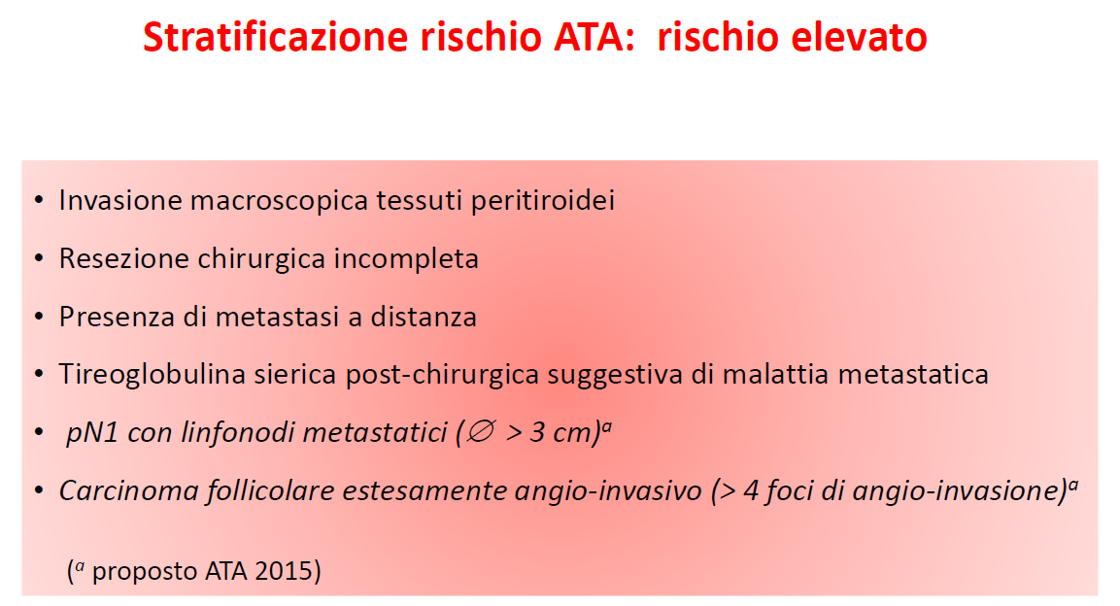

Slide 48
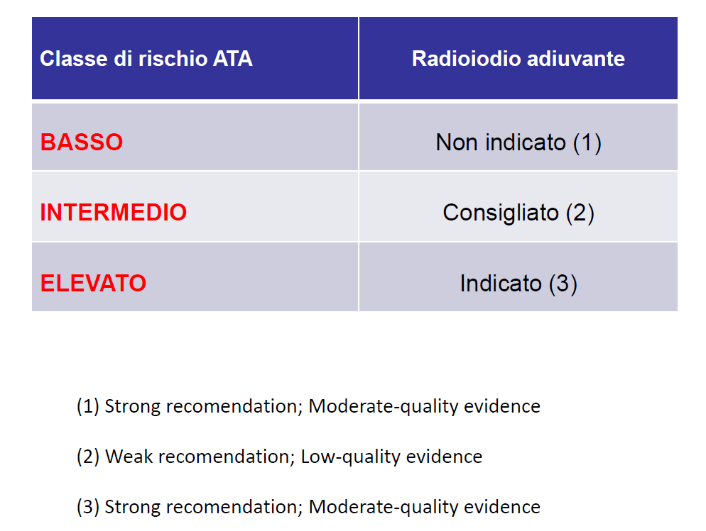

Slide 49
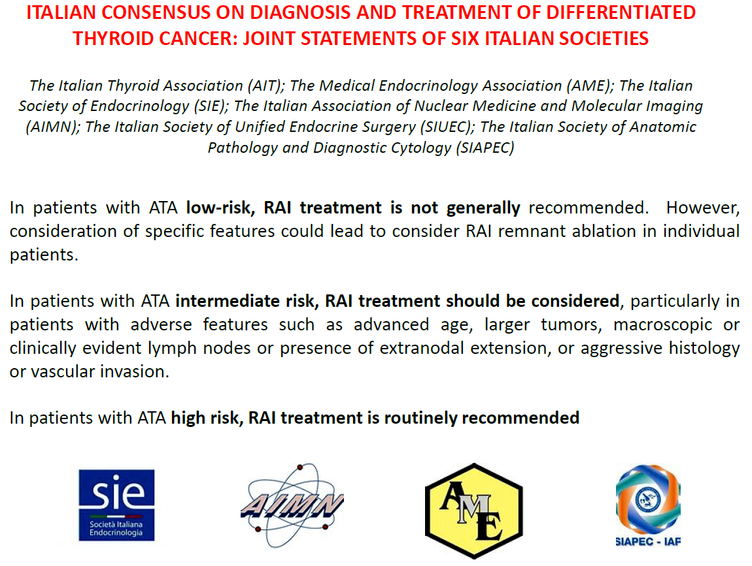

Slide 50
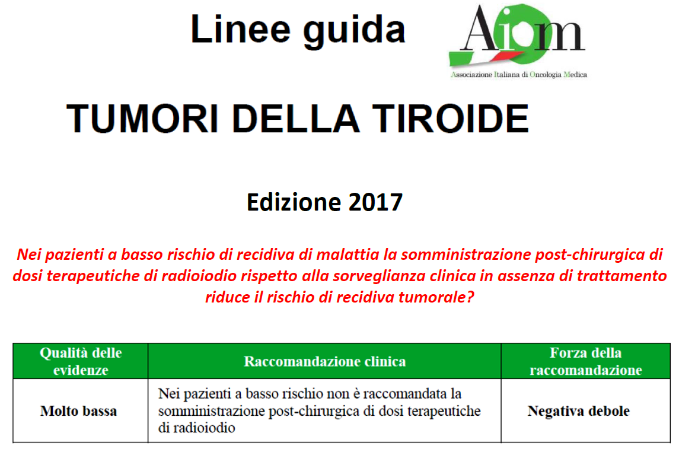

Slide 51
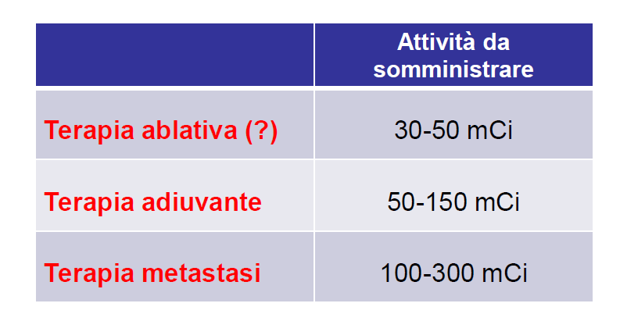

Slide 52
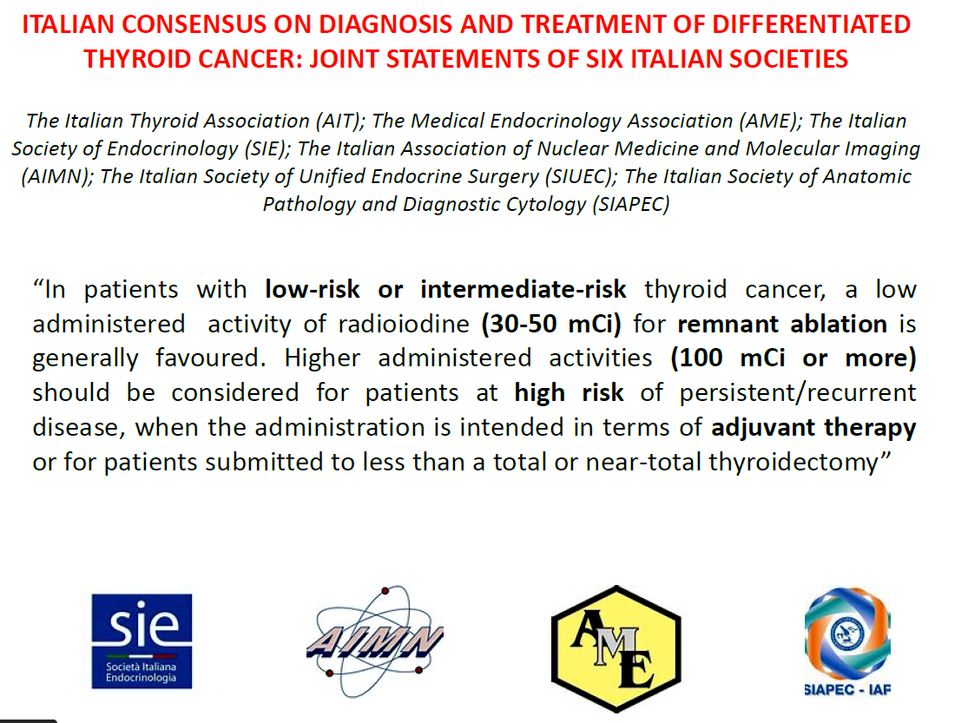

Slide 53
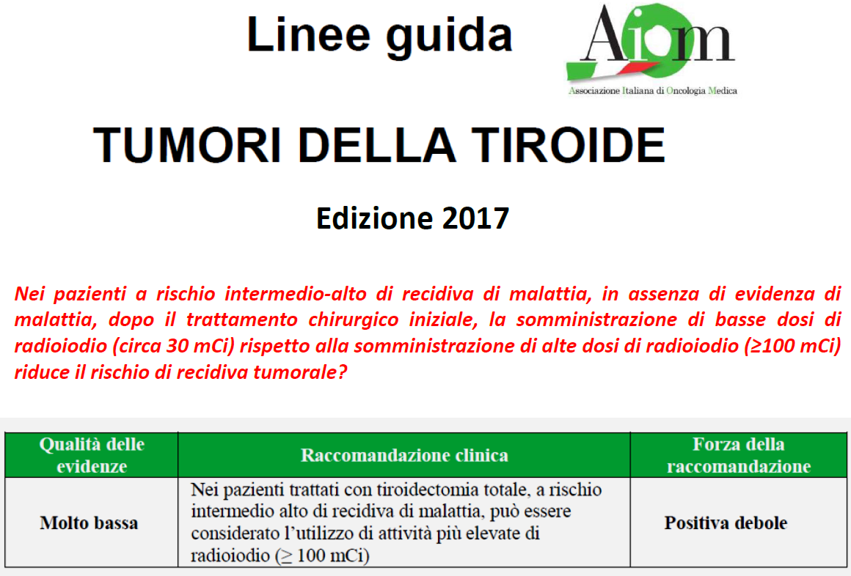

Slide 54

La scintigrafia con ¹³¹Iodio
Dopo 48-72 ore dalla dose diagnostica
Protocolli di acquisizione
Scansione Total Body
Matrice: 1024x256
Zoom: 1
Velocità di scorrimento del lettino:
16 cm/min
Durata media dell’esame: 26 min

Slide 55
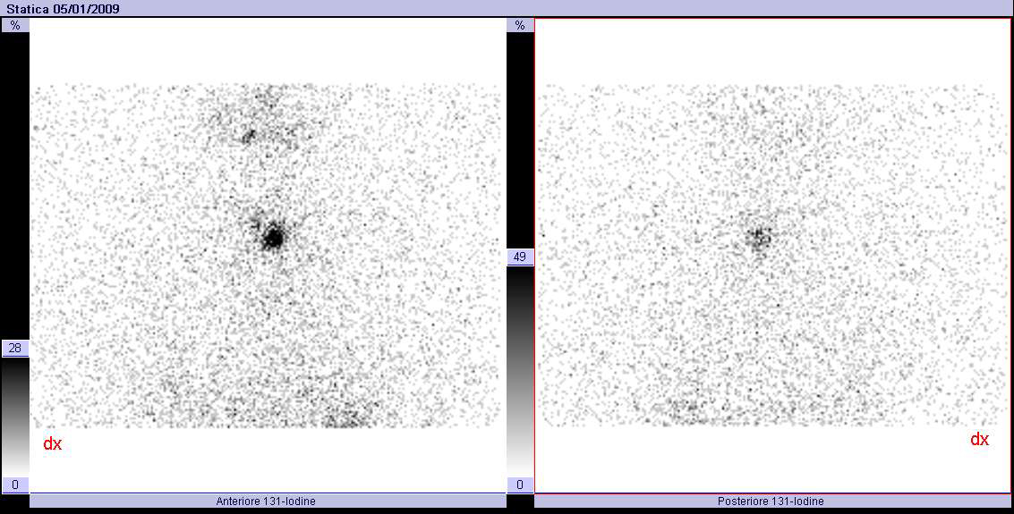
Statiche collo- mediastino
Matrice: 256x256
Zoom: 1
Durata media dell’esame: 5 min
Posizionamento paziente:
Giugulo al centro del cristallo

Slide 56
Tumore metastatico
Trattamento delle metastasi (fegato, polmone, osso)
Dose > 100 mCi
Dose massima tollerata: 2 Gy midollo osseo
Dosimetria personalizzata (131I pre-terapia o 124I)

Slide 57
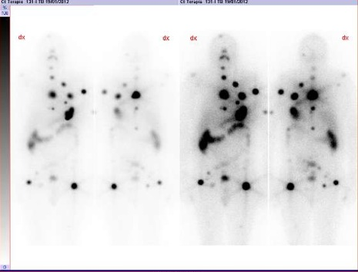
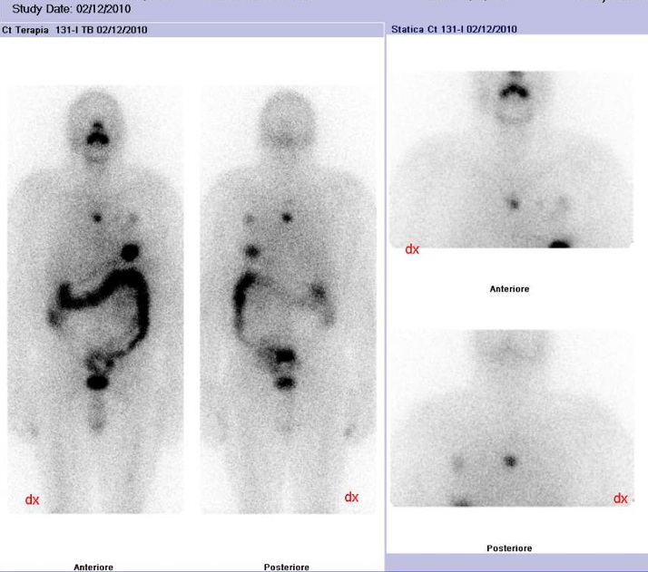
Ca follicolare estesamente invasivo della tiroide con ripetizioni ossee e polmonari, pT3 pN0 (3 linfonodi) M1.

Slide 58

SCOPO della DOSIMETRIA:
aumentare gli effetti terapeutici, ridurre la tossicità del trattamento e riconoscere le lesioni che non saranno correttamente trattate.
Acquisizioni PET seriate dopo 124Iodio
A 4, 24, 48, 72 e 96h (Jentzen et al. 2008)
A 4, 20 e 44h, alle volte anche a 96h (Sgouros et al. 2004)
A 24, 48, 72 e 96h (Eschmann et al. 2002)
A 4, 24 e 96h (Erdi et al. 1999)
Jentzen et al. (2008) dimostrano la possibilità di usare un «two-point protocol» con scansioni a 24 e 96h.

Slide 59


Slide 60


Slide 61

FDG PET nel DTC
The TENIS syndrome is the main indication for 18F-FDG PET/CT in DTC. The sensitivity of the study is higher underTSH stimulation. Elevated Tg levels (>10 ng/ml) or a shortening in the Tg doubling time improves the detection of neoplastic diseaseby18F-FDG PET/CT
An early18F-FDG PET/CT study in patients with DTC with high/intermediate risk of recurrence and in histologic variants of poor prognosis provides important additional information and has a high impact on therapy.
18F-FDG PET should be included in the initial evaluation following thyroidectomy in all patients with invasive HCC or suspicion of metastasis. It is recommended in the preoperative assessment of ATC and presents a greater sensitivity than CT alone.
At present, there are no data demonstrating the utility of18F-FDG PET in the evaluation of response to new therapies in patients with DTC resistant to131I.

Slide 62



I-131 post terapia
18F-FDG PET/CT post terapia
Ristadiazione in paziente con tumore ossifilo della tiroide, trattato mediante chirurgia e terapia con 131I nel Febbraio 2018. Attualmente Tg: 44.8 UI/mL.

Slide 63


Slide 64
Follow-up

Slide 65
Il follow-up
Dipende dal grado di rischio di recidiva del paziente.
In tutti i soggetti è indicata la valutazione di:
fT3, fT4, TSH, Tg, AbTg ed ecografia del collo ogni 6 – 12 mesi.
I pazienti con Ab-antiTg dovranno essere seguiti con ecografia e STB-¹³¹I.

Slide 66
Scintigrafia di controllo nel follow up
Nel breve termine (6 – 12 mesi)
può essere utile nei casi a rischio alto o intermedio
Nel lungo periodo
in caso di sospetta recidiva

Slide 67




Cancro differenziato della tiroide
Dopo terapia
Follow up
Dopo
terapia
Follow up

Slide 68
Il follow-up
Pazienti a basso rischio non sottoposti ad intervento ablativo della tiroide
L’ecografia della regione cervicale anteriore e laterale eseguita semestralmente è la tecnica più efficace
Il dosaggio della Tg basale seguita dalla valutazione periodica per evidenziare innalzamenti dal basale può essere utile ma non determinante

Slide 69
Il follow-up
Pazienti a medio/alto rischio sottoposti a trattamento ablativo
A 12 mesi dalla dimostrazione della completa ablazione del tessuto tiroideo si esegue un’ecografia cervicale ed il dosaggio della Tg (dopo stimolazione ipofisaria).
Questi esami saranno ripetuti ogni 6-12 mesi
In questi pazienti il rischio di recidiva è inferiore al 2% ed il semplice dosaggio della Tg e l’esecuzione dell’ecocervicale sono sufficienti al follow-up.
Non è richiesta la STB-¹³¹I

Slide 70
Il follow-up
Pazienti a medio/alto rischio in cui vi sia persistenza di Tg elevata e tessuto I-captante al primo follow-up
Radicalizzazione chirurgica e trattamento radiometabolico
Nel follow-up oltre al dosaggio della Tg e all’esecuzione dell’ecografia cervicale sarà necessario effettuare 2 STB-¹³¹I nei primi 5 anni per evidenziare eventuali metastasi a distanza

Slide 71
Il follow-up
Pazienti con Tg dosabile in condizioni basali e dopo stimolo
L’esecuzione di STB-131I è indispensabile per individuare il tessuto neoplastico e valutarne le caratteristiche funzionali per poter programmare l’intervento chirurgico o radiometabolico
RMN, TC ed ecografia saranno utili nella valutazione morfologica e funzionale delle metastasi

